Slide 1
lE REBOISEMENT

Slide 2
Qu’est-ce que le reboisement?
Le reboisement est la méthode qui permet de regénérer une forêt épuisée ou surexploitée , d’installer ou de réinstaller la végétation sur des terrains dénudés

Slide 3
Ses objectifs?
Etendre la surface boisée et la couverture végétale
Conserver les sols et les eaux
Augmenter la production forestière

Slide 4
Différents types de reboisement.
Reboisement économique
Production de bois de chauffage et de charbon, de pâte à papier.
Reboisement d’enrichissement
Plantation d’essences de valeur en forêt
Reboisement de protection
Reboisement esthétique
Reboisement spéciale
Pour la fixation du sol, les brise-vents
Pour l’embellissement d’un lieu: parc, jardin, alignement, route, canaux
Verger à graine, plantation d’assainissement de marais

Slide 5
Etapes de reboisement
La pépinière
Le repiquage
La plantation
Les soins

Slide 6
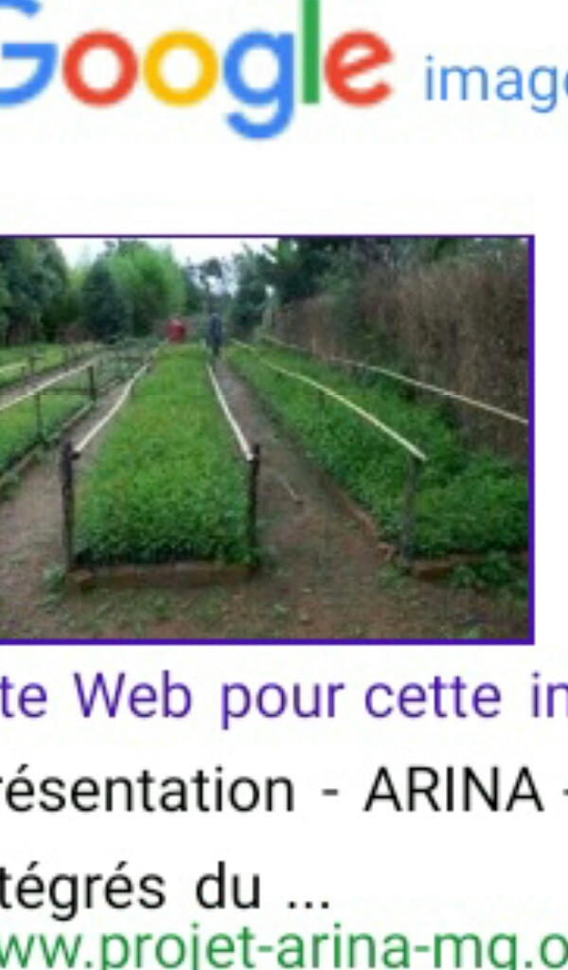
La pépinière
C’est un terrain aménagé pour produire des jeunes plants dans des conditions favorables, à partir des graines d’espèces différentes ( Pinus, Eucalyptus, …)

Slide 7
Préparation et entretien de la pépinière
Terrain approvisionné en eau en permanence.
Terrain meuble pour faciliter l’enracinement et l’extraction des jeunes plants.
Recouvrir le terrain ensemencé de terre fine, de paille, et arroser régulièrement.
Après la germination, enlever la paille et mettre une ombrière.

Slide 8
Le repiquage
Il s’agit de prendre les jeunes plants et de les repiquer en pots en plastique, en bambou, en ravinala ou en boulette d’argile

Slide 9
Arroser abondamment la pépinière avant l’extraction des jeunes plants
Repiquer les plants vigoureux et
de même taille

Slide 10
Tremper les racines dans un mélange d’engrais, de terre et d’eau avant de les mettre en pot, afin de conserver l’humidité et d’apporter des éléments nutritifs.
Eviter l’exposition prolongée des jeunes
plants au soleil.

Slide 11
Jeune plant
Petit trou
Sachet en plastique
Introduire la plante puis boucher le trou

Slide 12
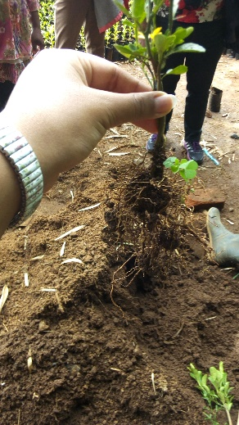
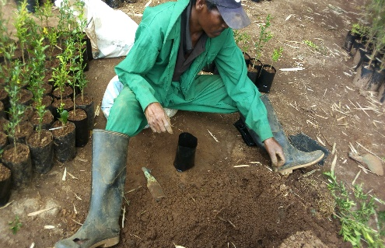
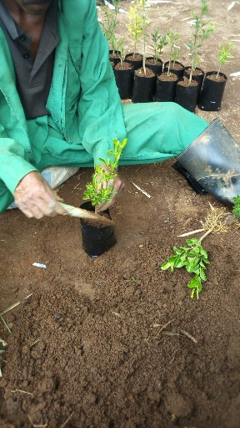
Jeune plant bien vigoureux
Mélange de terre et d’engrais
Repiquage dans les sacs en plastique

Slide 13
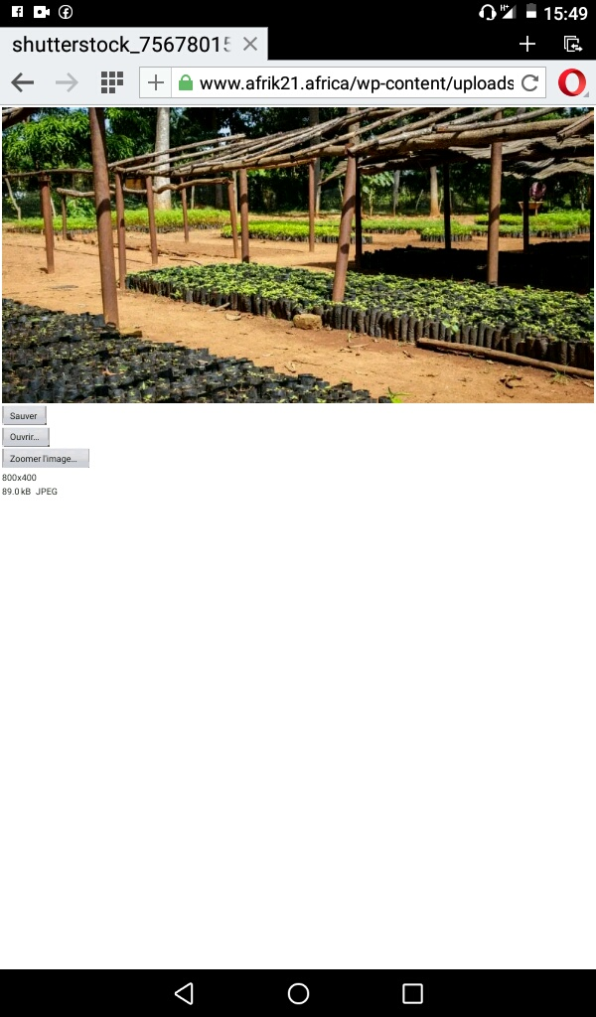
Des jeunes plants prêts pour la plantation

Slide 14
La plantation
Il s’agit de planter les jeunes plants sur des
terrains dénudés préalablement préparés.
On choisit des plantules saines,
bien droites, vigoureuses

Slide 15
Préparation du terrain à reboiser
1 – Mise en place des trous espacés d’environ 2,5 m, de dimension 40cm x40 cm x 40 cm.
2 – Plantation suivant les courbes de niveau.
3 – Ajouter un peu d’engrais si possible.
4 – Plantation réalisée en saison de pluie

Slide 16
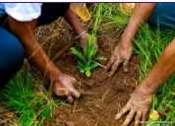
Plantation

Slide 17
Les soins à apporter à la plantation
Ombrage et arrosage
Ombrager le plant après la plantation et arroser régulièrement.
Regarnissage
On remplace les plants non réussis quand le taux de réussite du reboisement est inférieur à 80%
Pare-feu et dégagement
Dégager complètement autour du reboisement sur une bande de 10 à 50 m de large.
Enlever les mauvaises herbes du plant dans un rayon de 40 à 50 cm.

Slide 18
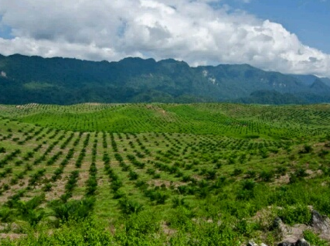
Reboiser pour restaurer la couverture végétale

